Slide 1
Go 语言核心语法 --《Go语言与区块链》

Slide 2
11.1 切片简介

Slide 3
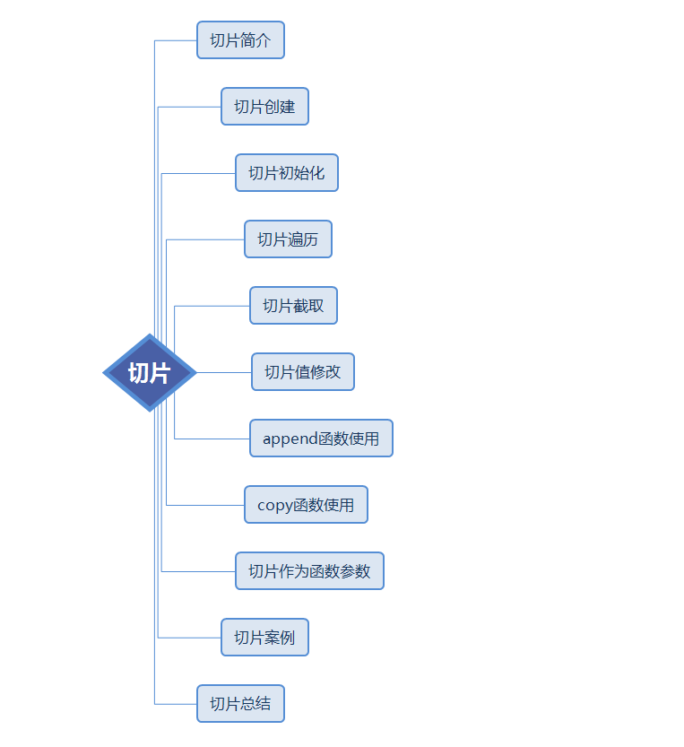

Slide 4
11.1切片简介
数组的问题
切片概念

Slide 5
11.1切片简介
11.1.1 数组的问题
数组定义完，长度是固定的

Slide 6
11.1切片简介
11.1.2 切片的概念
切片与数组相比切片的长度是不固定的，可以追加元素，在追加时可能使切片的容量增大，
所以可以将切片理解成“动态数组”，但是，它不是数组。

Slide 7
总结
数组的问题
数组定义完，长度是固定的
切片概念
切片与数组相比切片的长度是不固定的，可以追加元素，在追加时可能使切片的容量增大，
所以可以将切片理解成“动态数组”，但是，它不是数组。
切片则使用得相当广泛。

Slide 8
11.2 切片创建

Slide 10
11.2切片创建
var 切片名 []数据类型
切片名 := []类型{}
使用make( )函数创建

Slide 11
11.2切片创建
var 切片名 []数据类型

Slide 12
11.2切片创建
2. 切片名 := []类型{}

Slide 13
11.2切片创建
3. 使用make( )函数创建
make(切片类型, 长度, 容量)
长度是已经初始化的空间。容量是已经开辟的空间，包括已经初始化的空间和空闲的空间。

Slide 14
总结
var 切片名 []数据类型
默认为空的切片
长度为0
切片名 := []类型{}
默认为空的切片
长度为0

Slide 15
总结
使用make( )函数创建
1. make(切片类型, 长度, 容量)
2. 长度是已经初始化的空间。容量是已经开辟的空间，包括已经初始化的空间和空闲的空间。
3. 在使用make( )函数定义切片时，一定要注意，切片长度要小于容量
4. len( )函数返回长度，cap( )返回容量
5. make( )函数中的容量参数是可以省略掉的,这时容量与长度是相等的。

Slide 16
11.3 切片初始化

Slide 18
11.3切片初始化
var 切片名 []数据类型
可以使用append函数追加值
注意：切片名[下标]=值，表示的是修改值

Slide 19
11.3切片初始化
切片名 := []类型{}
1：直接在大括号中添加值
2：可以使用append函数追加值

Slide 20
11.3切片初始化
使用make( )函数创建
1：切片名[下标]=值 的方式完成初始化
2：可以使用append函数追加值
3：通过循环的方式完成初始化
注意：循环结束条件是小于切片的长度，而不是容量。因为，切片的长度是指的有数据的空间

Slide 21
总结
var 切片名 []数据类型
可以使用append函数追加值
注意：切片名[下标]=值，表示的是修改值
切片名 := []类型{}
1：直接在大括号中添加值
2：可以使用append函数追加值

Slide 22
总结
使用make( )函数创建
1：切片名[下标]=值 的方式完成初始化
2：可以使用append函数追加值
3：通过循环的方式完成初始化
注意：循环结束条件是小于切片的长度，而不是容量。因为，切片的长度是指的有数据的空间

Slide 23
11.4 切片遍历

Slide 26
11.4切片遍历
for...len( )方式进行遍历
for...range方式进行遍历

Slide 27
11.5 切片截取

Slide 29
11.5切片截取
11.5.1 概念
所谓截取就是从切片中获取指定的数据

Slide 30
11.5切片截取
11.5.2 截取操作
操作 | 含义
s[n] | 切片s中索引位置为n的项
s[:] | 从切片s的索引位置0到len(s)-1处所获得的切片
s[low:] | 从切片s的索引位置low到len(s)-1处所获得的切片
s[:high] | 从切片s的索引位置0到high处所获得的切片，len=high
s[low:high] | 从切片s的索引位置low到high处所获得的切片，len=high-low
s[low:high:max] | 从切片s的索引位置low到high处所获得的切片，len=high-low，cap=max-low
len(s) | 切片s的长度，总是<=cap(s)
cap(s) | 切片s的容量，总是>=len(s)

Slide 31
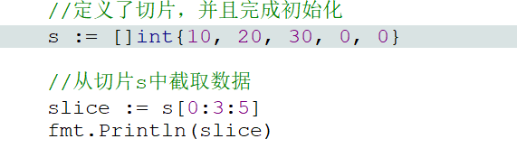
11.5切片截取
11.5.2 截取操作
s[0:3:5]是什么意思呢？
我们可以使用s[low:high:max]来表示
第一个数（low）表示下标的起点（从该位置开始截取）
第二个数(high)表示取到哪结束，也就是下标的终点（不包含该位置）
第三个数用来计算容量，所谓容量:是指切片目前可容纳的最多元素个数

Slide 32
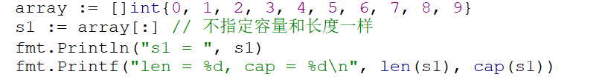
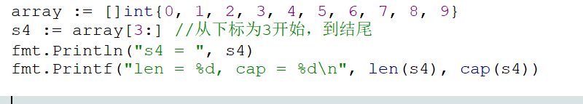
11.5切片截取
11.5.2 截取操作
（1）s[:]
(2) s[low:]

Slide 33
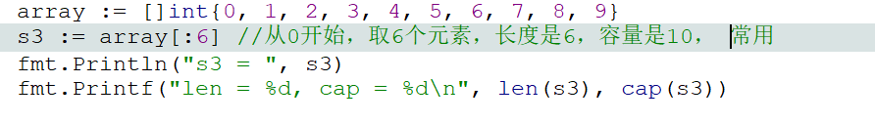
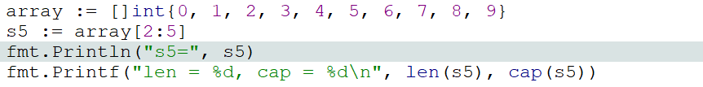
11.5切片截取
11.5.2 截取操作
(3) s[:high]
(4) s[low:high]

Slide 34
总结
操作 | 含义
s[n] | 切片s中索引位置为n的项
s[:] | 从切片s的索引位置0到len(s)-1处所获得的切片
s[low:] | 从切片s的索引位置low到len(s)-1处所获得的切片
s[:high] | 从切片s的索引位置0到high处所获得的切片，len=high
s[low:high] | 从切片s的索引位置low到high处所获得的切片，len=high-low
s[low:high:max] | 从切片s的索引位置low到high处所获得的切片，len=high-low，cap=max-low
len(s) | 切片s的长度，总是<=cap(s)
cap(s) | 切片s的容量，总是>=len(s)

Slide 35
11.6 切片值修改

Slide 37
11.6切片值修改
11.6.1 问题
切片截取后返回新切片，对新切片的值进行修改，会影响原切片吗？

Slide 38
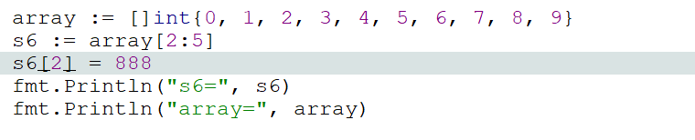

11.6切片值修改
11.6.2 案例演示
输出的结果如下：

Slide 39
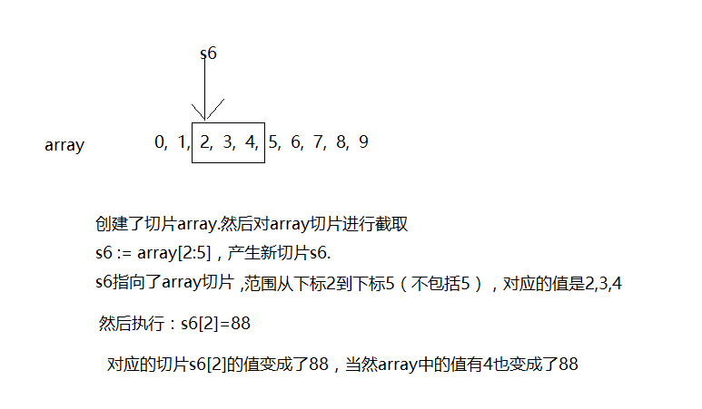
11.6切片值修改
11.6.3 案例分析
s6 := array[2:5]，将array切片中的array[2],array[3],array[4]截取作为新切片s6,
实际上是切片s6指向了原切片array（在这里并不是为切片s6新建一块区域）。
所以修改s6,也会影响到array.

Slide 40
总结
切片截取后返回新切片，对新切片的值进行修改，会影响原切片

Slide 41
11.7 append函数使用

Slide 43
11.7 append函数应用
append函数基本使用
切片扩容

Slide 44
11.7 append函数应用
11.7.1 append函数基本使用
append函数向切片末尾追加数据

Slide 45
11.7 append函数应用
11.7.2 切片扩容
一般扩容方式为上一次：容量*2， 如果超过1024字节 每次扩容上一次的1/4

Slide 46
总结
append函数基本使用
append函数向切片末尾追加数据
切片扩容
一般扩容方式为上一次：容量*2， 如果超过1024字节 每次扩容上一次的1/4

Slide 47
11.8 copy函数使用

Slide 49
11.8 copy函数应用
基本语法
注意事项

Slide 50
11.8 copy函数应用
11.8.1 基本语法
copy(切片1,切片2)

Slide 51
11.8 copy函数应用
11.8.2 注意事项
拷贝的长度为两个切片中长度较小的长度值。

Slide 52
总结
基本语法
copy(切片1,切片2)
注意实现
拷贝的长度为两个切片中长度较小的长度值。

Slide 53
11.9 切片作为函数参数

Slide 55
11.9 切片作为函数参数
基本语法
注意事项

Slide 56
11.9 切片作为函数参数
11.9.1 基本语法
func 函数名 (切片 ) {
函数体
}
调用
函数名(切片)

Slide 57
11.9 切片作为函数参数
11.9.2 注意事项
在函数中修改切片的值，会影响到原切片

Slide 58
总结
基本语法
func 函数名 (切片 ) {
函数体
}
调用
函数名(切片)
注意事项
在函数中修改切片的值，会影响到原切片

Slide 59
11.10 切片案例

Slide 61
11.10 切片案例
计算出一组整型数据之和。

Slide 62
11.10 切片案例
输出一组整型数据中最大的值。

Slide 63
11.11 切片总结

